Slide 1
Вас трое
Один человек занимается чертежом
Два других занимаются остальным приложением,
разделяя обязанности.
Разделять окна
Или
Один делает костяк, другой доделывает оформление

Slide 2
В команде все должны советоваться друг с другом

Slide 3
Как протекает работа над проектом

Slide 4
Начать работу нужно как можно скорее
го потом начнем,
времени еще тонна
нужно начать сейчас, чтобы не было спешки в мае

Slide 5
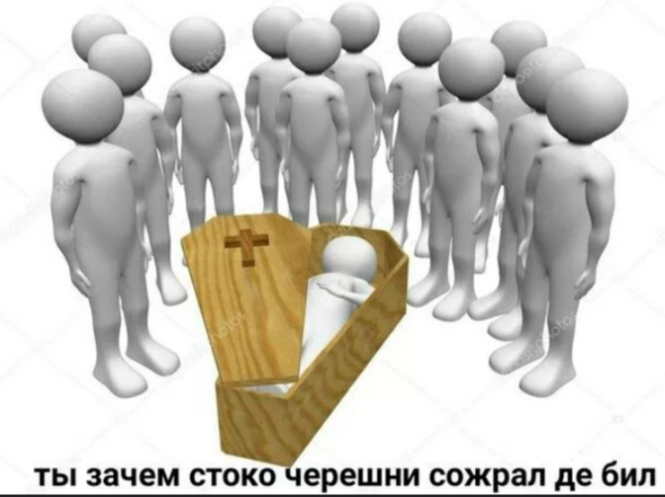
В противном случае будут некоторые печальные последствия

Slide 6
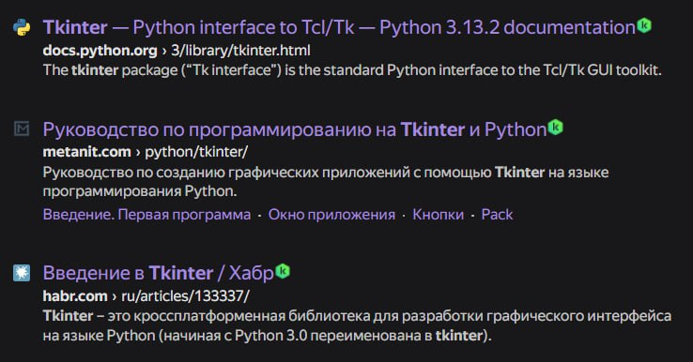
Tkinter
Информация бралась из первых результатов по поиску «Tkinter»

Slide 7
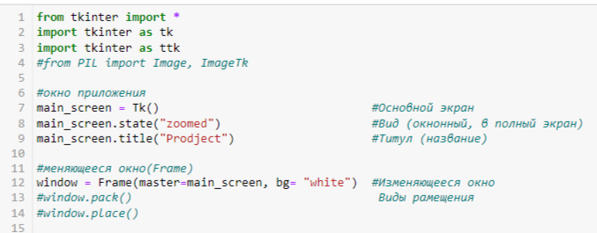
Основные объекты и коды для них
Tk() основное окно приложения
Frame() место размещения объектов

Slide 8
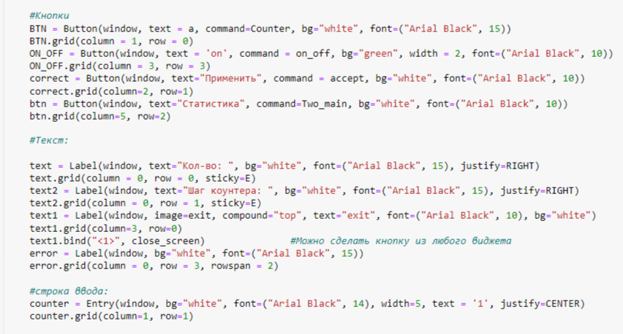
Основные объекты и коды для них
Button(master, options) это кнопка
Label(master, options) это текст
Entry(master, options) это поле ввода
Основные параметры:
text= “text”
command=Function (для кнопки)
font=(“Шрифт”, size)
bg=“color” (background)
fg=“color” (цвет текста)
justify=LEFT/CENTER/RIGHT
Методы для Entry:
insert(index, “text”)
get()

Slide 9
Основные объекты и коды для них
Canvas(master, options) место для отрисовки чертежей
Параметры:
bg=“color”
height=number
width=number
Методы:
create_line(x1,y1,x2,y2)
create_rentangle(x1,y1,x2,y2)
create_oval(x1,y1,x2,y2)
...

